Slide 1

Class period 17
บทที่ 7 การแสดงผลการเปรียบเทียบข้อมูล
Visualize_Data_Distribution_(PCA)
โดย ผศ. ดร.ธนพงศ์ อินทระ สาขาวิชาสถิติ มหาวิทยาลัยขอนแก่น

Slide 2
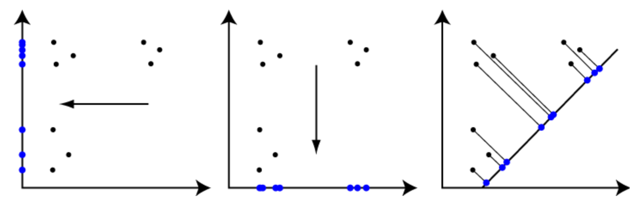
Projection
การฉายแสงใส่จุดข้อมูลให้เงาของจุดไปตกที่แกนที่กำหนด
ลูกศรภายในกราฟคือเส้นทางของแสง จุดสีน้ำเงินคือข้อมูล
โดย ผศ. ดร.ธนพงศ์ อินทระ สาขาวิชาสถิติ มหาวิทยาลัยขอนแก่น
1

Slide 3
PCA (Principal component Analysis)
PCA คือ การหาแกนใหม่ที่สามารถอธิบายการกระจายตัวของข้อมูลได้ดีที่สุด เมื่อมี ตัวแปร ที่จะนำมาแสดงการกระจายของข้อมูลมากกว่า 2 ตัวแปร สามารถใช้ PCA (Principle Component Analysis) เพื่อลดจำนวนตัวแปรลงมาได้โดยรักษาลักษณะการกระจายของข้อมูลได้มากที่สุด
โดย ผศ. ดร.ธนพงศ์ อินทระ สาขาวิชาสถิติ มหาวิทยาลัยขอนแก่น
2

Slide 4
sklearn -> scikit-learn
https://scikit-learn.org/stable/modules/generated/sklearn.decomposition.PCA.html
เป็น package ที่รวบรวม function การทำ Data Science - Machine Learning - Data Mining เอาไว้ใช้งานแบบไม่ต้องเขียนเอง
การใช้งาน import PCA ของ sklearn
from sklearn.decomposition import PCA
โดย ผศ. ดร.ธนพงศ์ อินทระ สาขาวิชาสถิติ มหาวิทยาลัยขอนแก่น
3

Slide 5
การใช้ PCA มี 3 ขั้นตอน
1. Import
from sklearn.decomposition import PCA
2. Define
pca = PCA()
3. Fit – Transform คือ คำสั่งที่ใช้สำหรับหมุนแกนหาแกนใหม่ที่สามารถอธิบายการกระจายตัวของข้อมูลได้ดีที่สุด
new_axis = pca.fit_transform(‘ตัวแปรที่ใช้เก็บข้อมูลที่ต้องการทำPCA’)
โดย ผศ. ดร.ธนพงศ์ อินทระ สาขาวิชาสถิติ มหาวิทยาลัยขอนแก่น
4

Slide 6
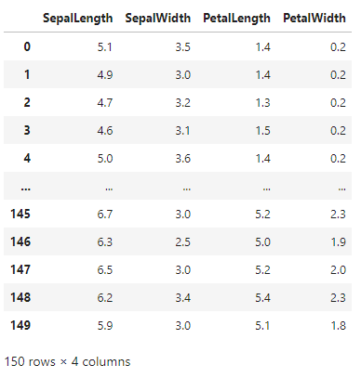
เตรียมข้อมูลดอกไม้ iris
import pandas as pd
example_df = pd.read_csv('https://raw.github.com/pandas-dev/pandas/master/pandas/tests/io/data/csv/iris.csv’)
thisdata = example_df.iloc[:,:-1]
thisdata
โดย ผศ. ดร.ธนพงศ์ อินทระ สาขาวิชาสถิติ มหาวิทยาลัยขอนแก่น
5

Slide 7
เริ่มทำ PCA
from sklearn.decomposition import PCA
pca = PCA()
new_axis = pca.fit_transform(thisdata)
new_axis.shape
new_axis
โดย ผศ. ดร.ธนพงศ์ อินทระ สาขาวิชาสถิติ มหาวิทยาลัยขอนแก่น
6

Slide 8
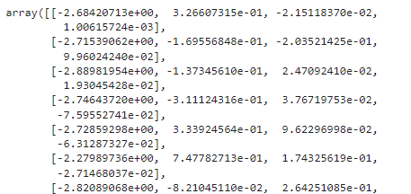
ผลลัพธ์การทำ PCA
จะได้ข้อมูลที่ถูกหมุนแกนแล้ว จำนวนข้อมูลเท่าเดิมกับข้อมูลที่ input ใช้ทำ PCA
new_axis.shape จะได้ผลลัพธ์ (150, 4)
new_axis จะได้ผลลัพธ์คือข้อมูลที่ถูกหมุนแกนแล้ว ในรูปแบบ numpy array
โดย ผศ. ดร.ธนพงศ์ อินทระ สาขาวิชาสถิติ มหาวิทยาลัยขอนแก่น
7

Slide 9
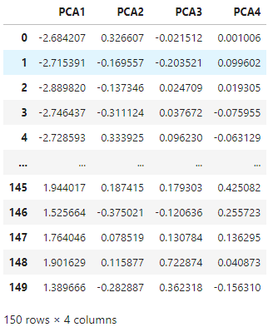
แปลงข้อมูล PCA ให้อยู่ในรูปแบบข้อมูลตาราง
โดยจะใช้คำสั่ง pa.DataFrame(‘ตัวแปรที่ใช้เก็บข้อมูล array PCA ’, columns=[‘ชื่อคอลัมน์ที่ต้องการ 4 คอลัมน์’]) เช่น
PCAdf = pd.DataFrame(new_axis, columns = ['PCA1','PCA2','PCA3','PCA4’])
PCAdf
โดย ผศ. ดร.ธนพงศ์ อินทระ สาขาวิชาสถิติ มหาวิทยาลัยขอนแก่น
8

Slide 10
pca.explained_variance_ratio_
ใช้ดูประสิทธิภาพของการกระจายข้อมูล ตามจำนวนแกน เช่น
array([0.92461621, 0.05301557, 0.01718514, 0.00518309])
0.92461621 คือ ใช้แกน 1 แกนสามารถอธิบายการกระจายข้อมูลได้ 92.4%
0.05301557 คือ ใช้แกน 2 แกนสามารถอธิบายการกระจายข้อมูลได้ 92.4+5.3 = 97.7%
โดย ผศ. ดร.ธนพงศ์ อินทระ สาขาวิชาสถิติ มหาวิทยาลัยขอนแก่น
9

Slide 11
plot PCA data
นำตารางข้อมูล PCA มาสร้างกราฟที่สามารถอธิบายการกระจายตัวของข้อมูลได้ดีที่สุด
from matplotlib import pyplot as plt
example_df2 = example_df.replace({'Iris-setosa':'r', 'Iris-versicolor':'g', 'Iris-virginica':'b’})
plt.scatter(PCAdf['PCA1'],PCAdf['PCA2'],c=example_df2['Name’])
plt.scatter(example_df2['SepalWidth'],example_df2['PetalWidth'],c=example_df2['Name'])
โดย ผศ. ดร.ธนพงศ์ อินทระ สาขาวิชาสถิติ มหาวิทยาลัยขอนแก่น
10

Slide 12
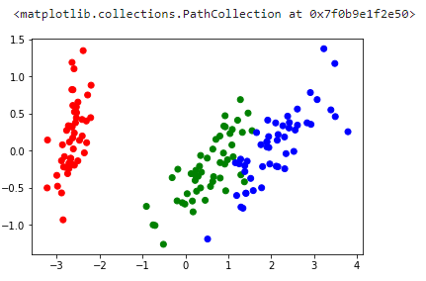
ผลลัพธ์จะได้ scatter plot ของข้อมูล PCA
โดย ผศ. ดร.ธนพงศ์ อินทระ สาขาวิชาสถิติ มหาวิทยาลัยขอนแก่น
11

Slide 13
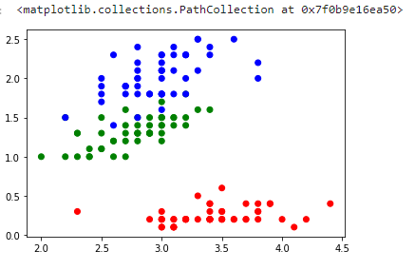
เปรียบเทียบข้อมูลที่ทำ PCA แล้วกับข้อมูลก่อนทำ
กราฟของข้อมูลที่ทำ PCA แล้ว
กราฟของข้อมูลก่อนทำ
โดย ผศ. ดร.ธนพงศ์ อินทระ สาขาวิชาสถิติ มหาวิทยาลัยขอนแก่น
12

